Slide 1

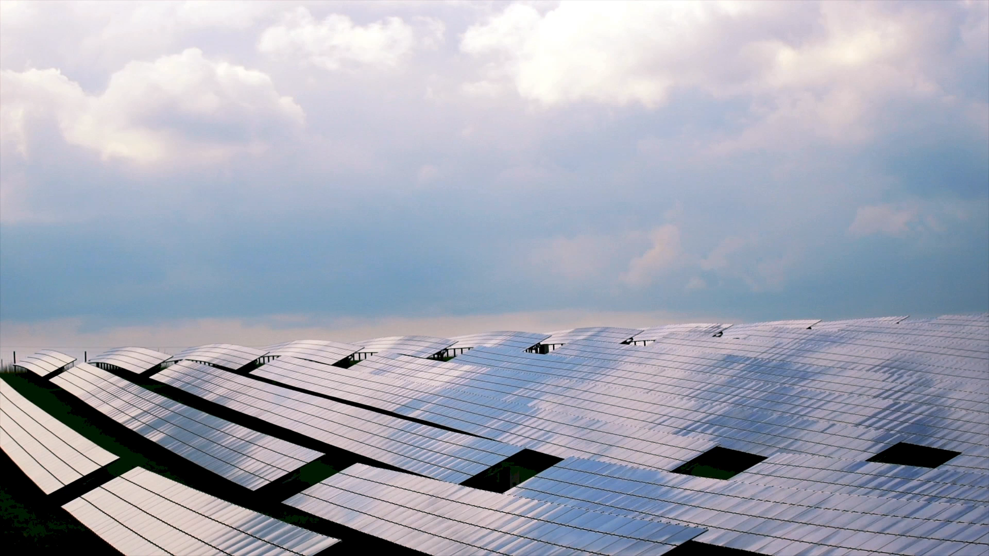
Résilience Énergétique
LP MI IDSE SIGD IOTIA
Oumarov Adam Billebault Baptiste

Slide 2
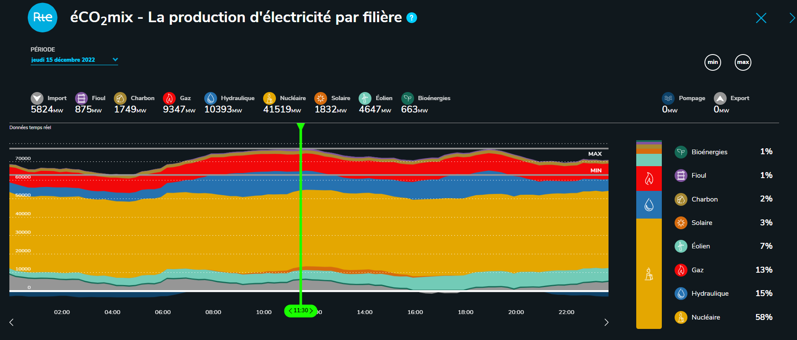
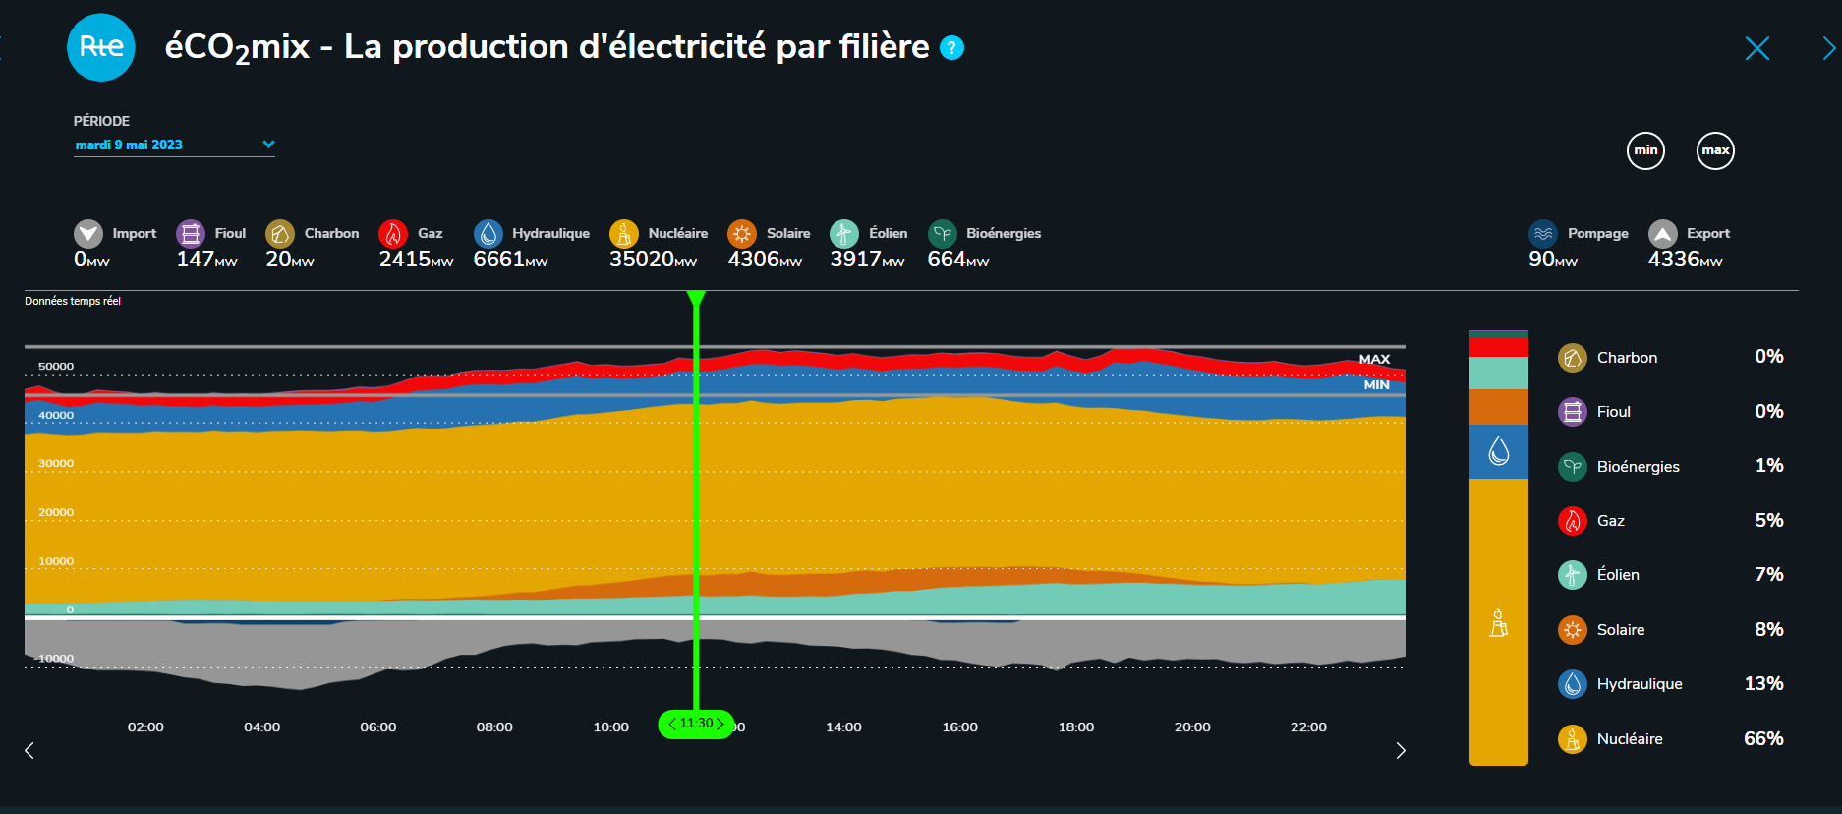
Production Electrique Française

Slide 3
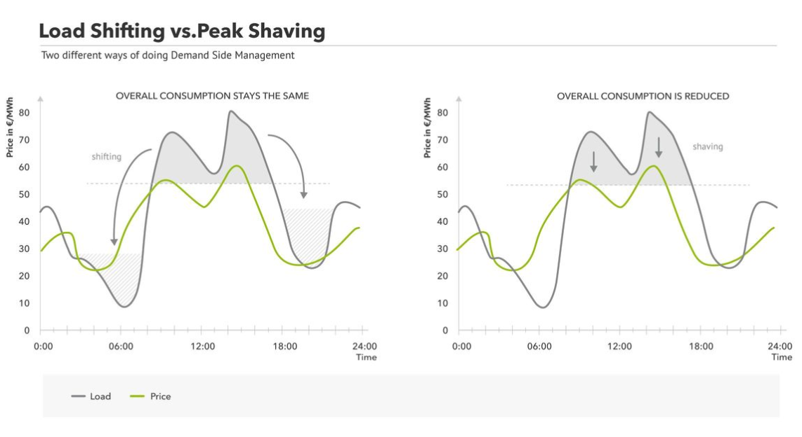
Différents Algorithmes

Slide 4
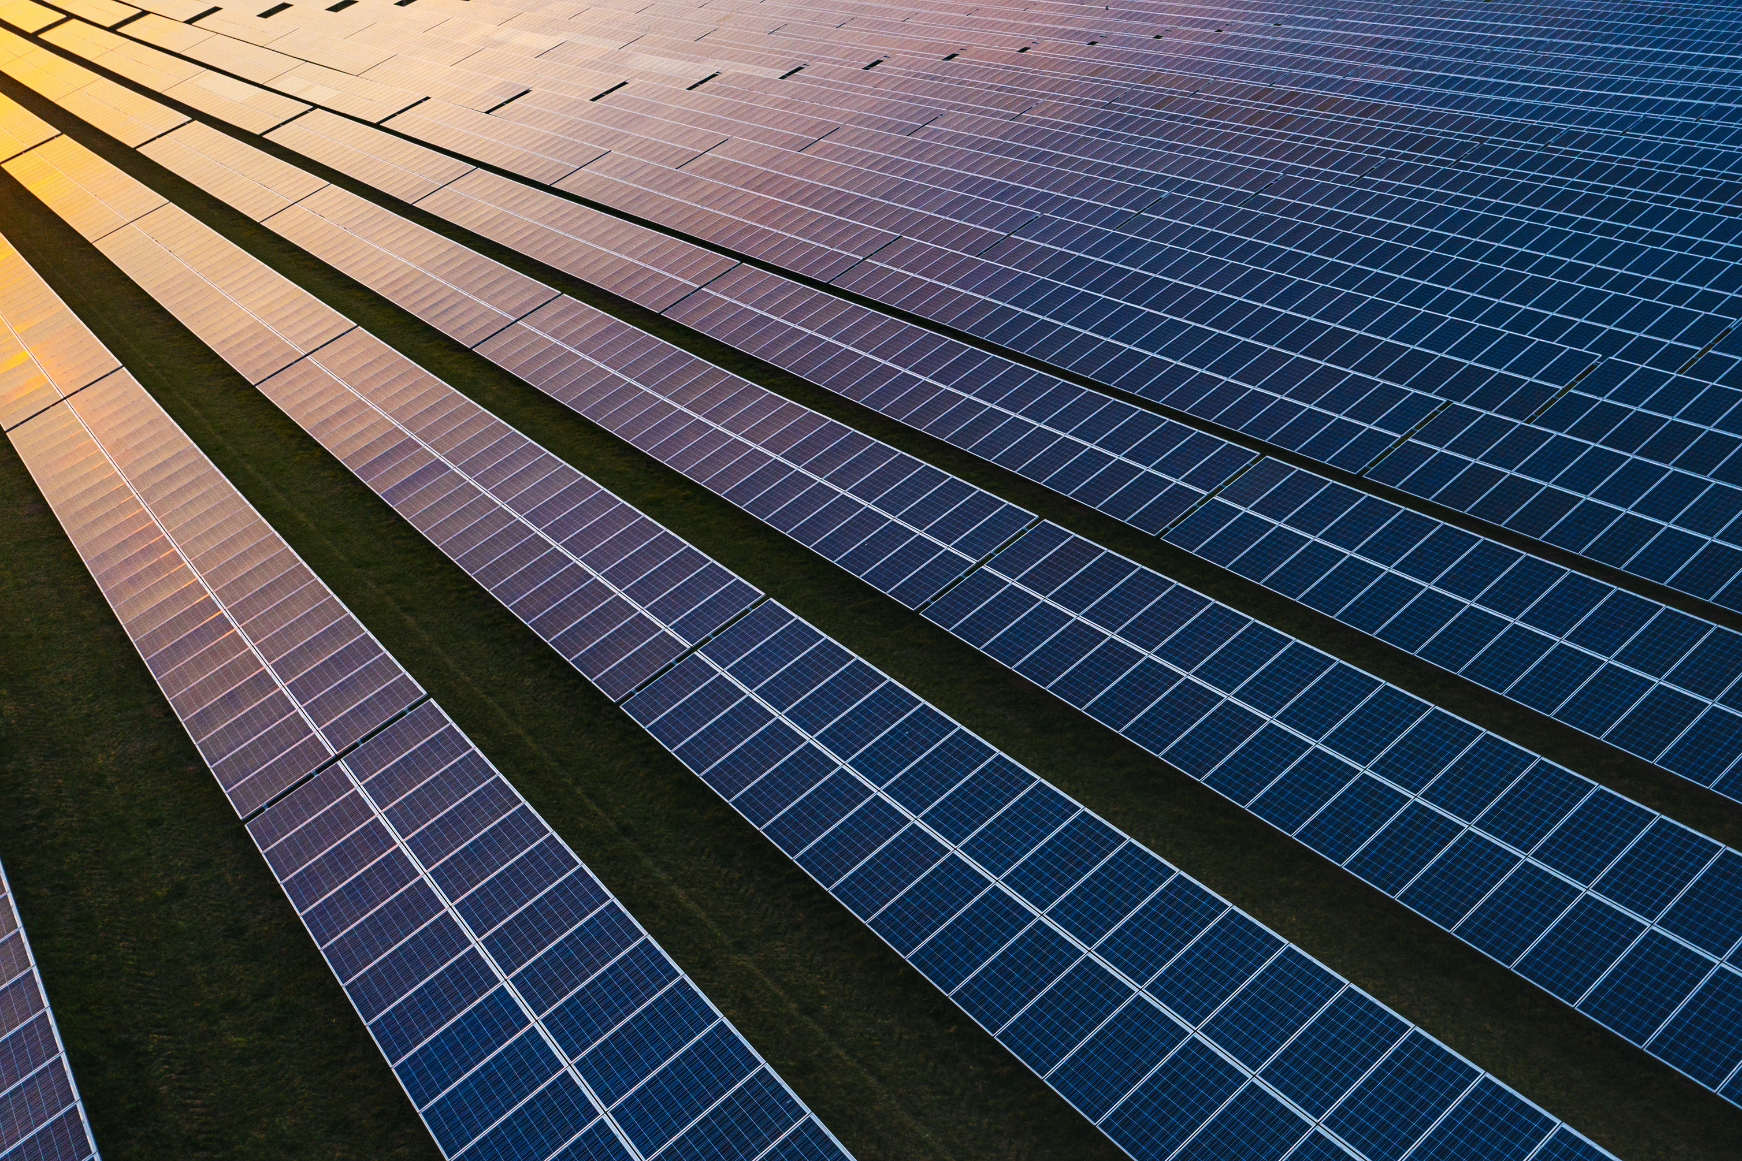
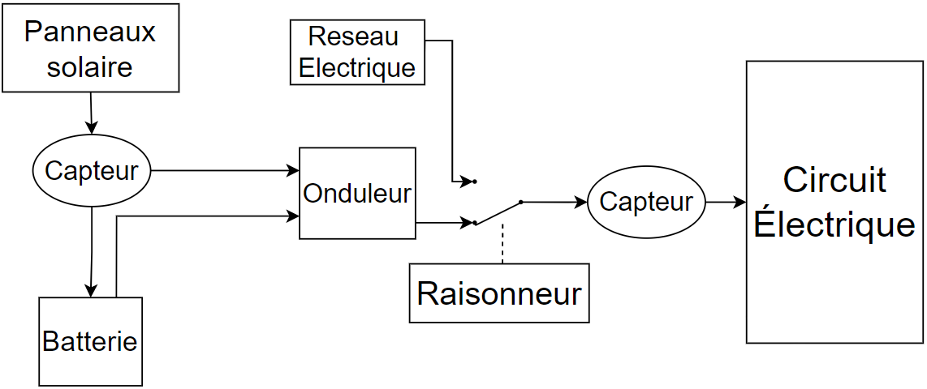
Le Projet MTE
Definition des données à collecter
Collecte et Gestion de ces Données
Configuration de l’affichage
Affichage Consommation
Usage Intelligent de l’Énergie
Notes:
Cahier des charges, affichage etc,,, vous pouvez trouver un exemple de notre système avec la partie hardware, lors de ce projet nous sommes 2, slide suivante

Slide 5


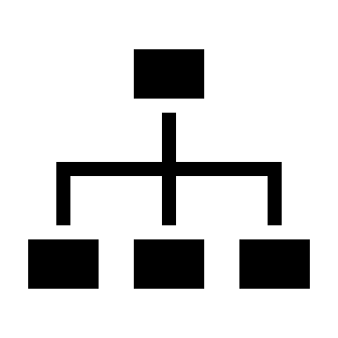
Répartition des taches
Adam
Baptiste
Software
Hardware
Software
Hardware
Notes:
Il y a donc Adam et baptiste avec des connnaisance en hardware et en softaware complementaire qui nous on permis de repartir les taches de cette façons (montrer les étoiles) pour nous repartir les taches nous avons donc utilisé un système de git -> slide suivante

Slide 6

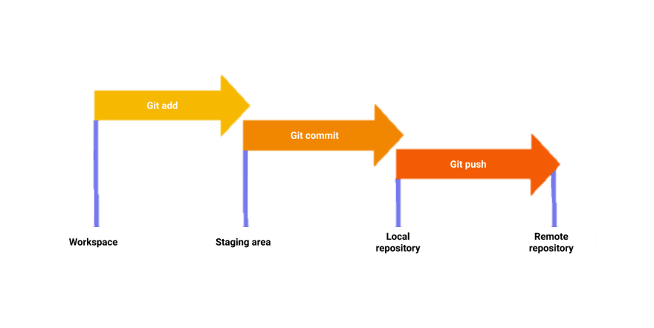
Fonctionnement
Service d’hébergement
Gestion de développement de logiciels
Repo Distant
Notes:
Git Hub qui est donc connues pour être un système de dépot de de ressources, mais qui nous également permis comme dis précédemment de nous répartir les taches dans le groupe à l’aide des tables que vous pouvez voir ici (exemple tables ) avec des labels qui nous permettent de faires le suivis par semaines, une fois les taches établis et répartis entre nous, nous avons pu commencer le dev

Slide 7
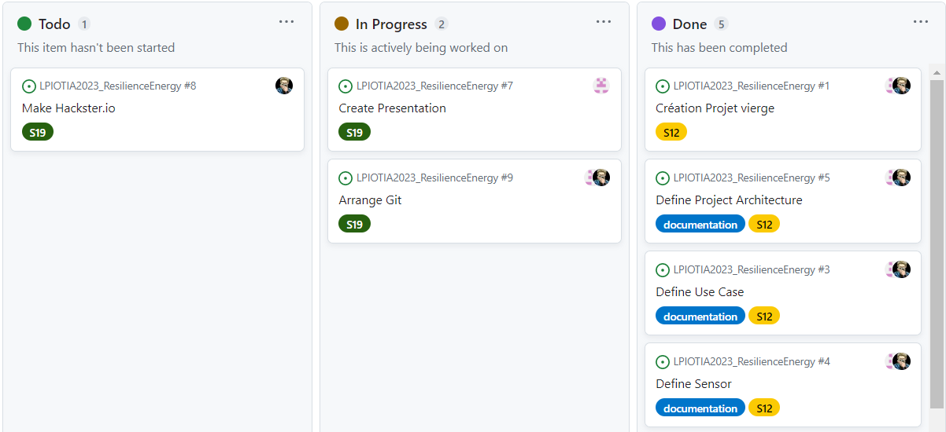
Taches « Non développement »
Tags
Définies par Semaine
S12, S13 …. S19
Notes:
Git Hub qui est donc connues pour être un système de dépot de de ressources, mais qui nous également permis comme dis précédemment de nous répartir les taches dans le groupe à l’aide des tables que vous pouvez voir ici (exemple tables ) avec des labels qui nous permettent de faires le suivis par semaines, une fois les taches établis et répartis entre nous, nous avons pu commencer le dev

Slide 8
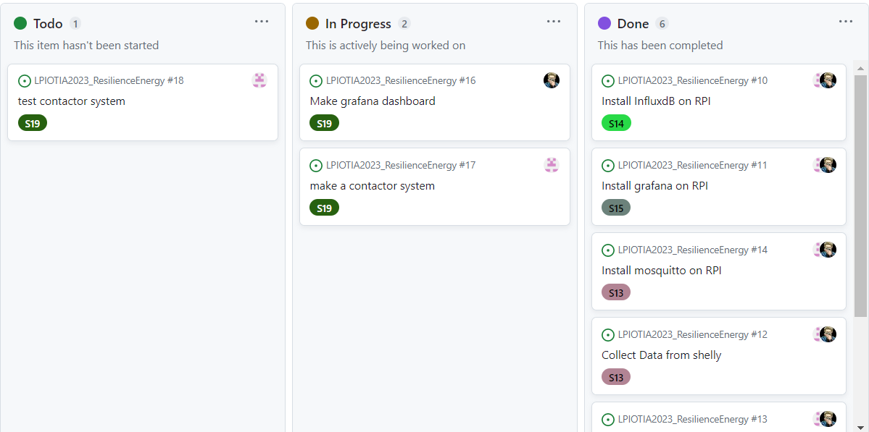
Taches « Non développement »
Tags
Définies par Semaine
S12, S13 …. S19
Notes:
Git Hub qui est donc connues pour être un système de dépot de de ressources, mais qui nous également permis comme dis précédemment de nous répartir les taches dans le groupe à l’aide des tables que vous pouvez voir ici (exemple tables ) avec des labels qui nous permettent de faires le suivis par semaines, une fois les taches établis et répartis entre nous, nous avons pu commencer le dev

Slide 9

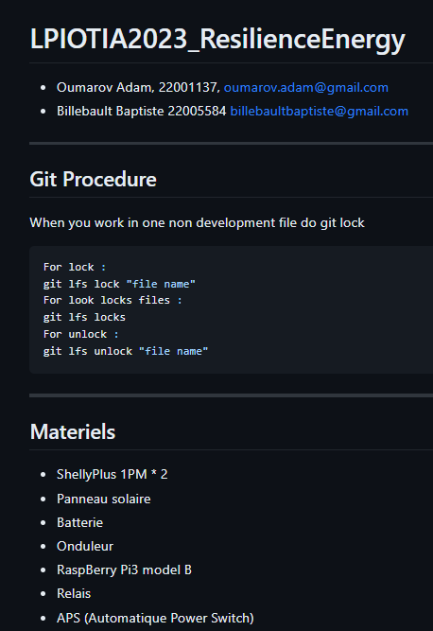
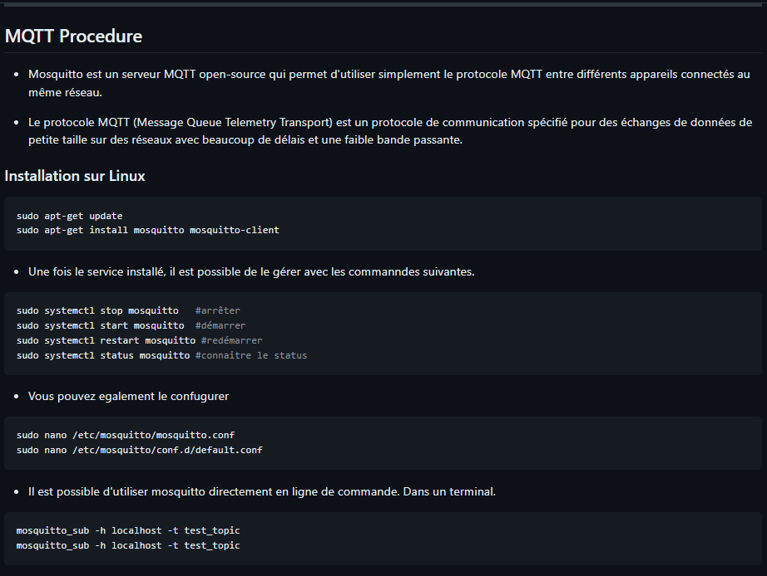
Notes:
Git Hub qui est donc connues pour être un système de dépot de de ressources, mais qui nous également permis comme dis précédemment de nous répartir les taches dans le groupe à l’aide des tables que vous pouvez voir ici (exemple tables ) avec des labels qui nous permettent de faires le suivis par semaines, une fois les taches établis et répartis entre nous, nous avons pu commencer le dev

Slide 10
Indiquer les données à collecter (tension etc)

Slide 11
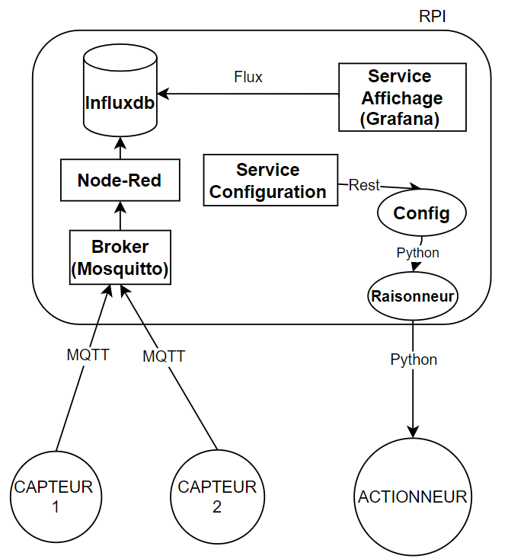
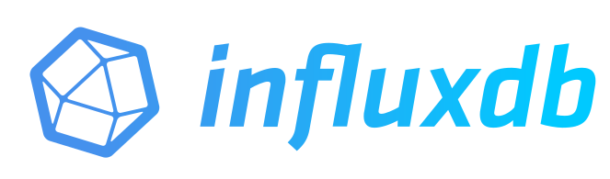





Architecture Système de Collecte/Gestion
Notes:
Pour le développement nous avons d’abord imaginé notre architecture logicielle que vous pouvez voir ci-dessus, ce qui nous permis de nous positionner sur

Slide 12
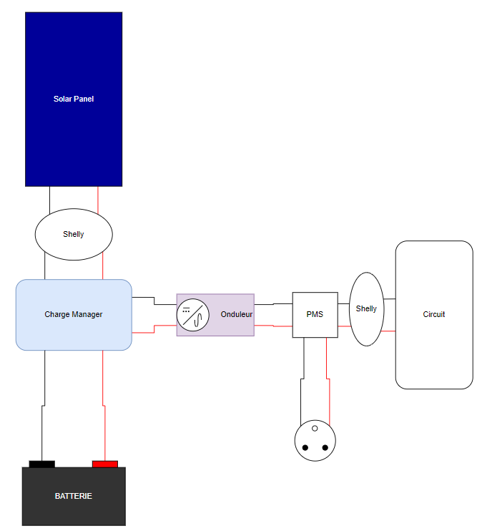
Archi sys Elec

Slide 13
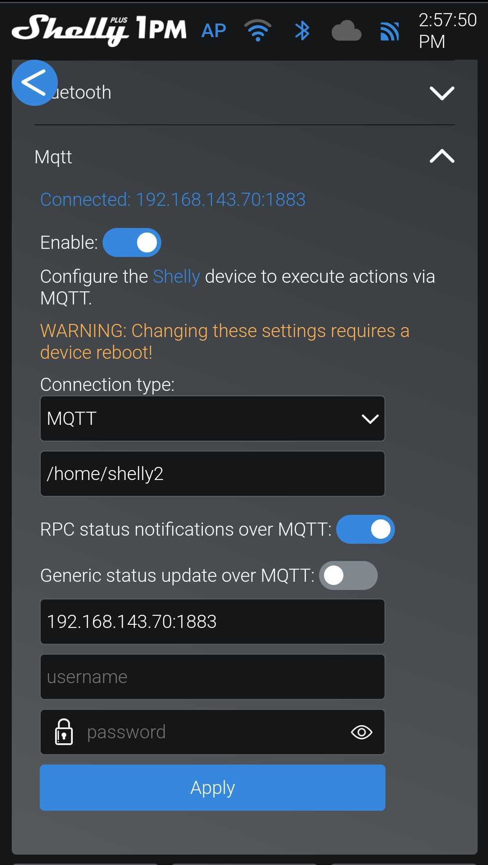
Infrastructure de collecte de données
Configuration du Wifi sur la Shelly
Configuration du topic MQTT
Ajout Adresse IP du Broker MQTT

Slide 14

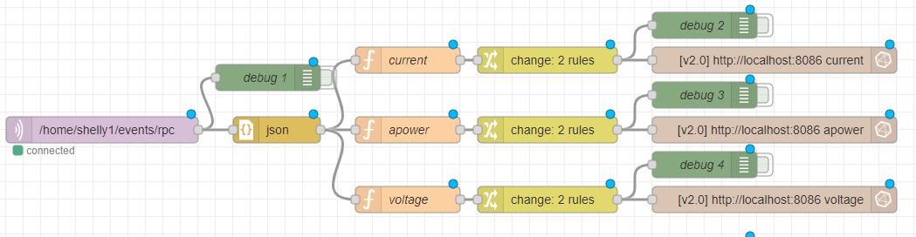
Infrastructure
de collecte
de données

Slide 15

Infrastructure stockage
de données
Timestamp

Slide 16
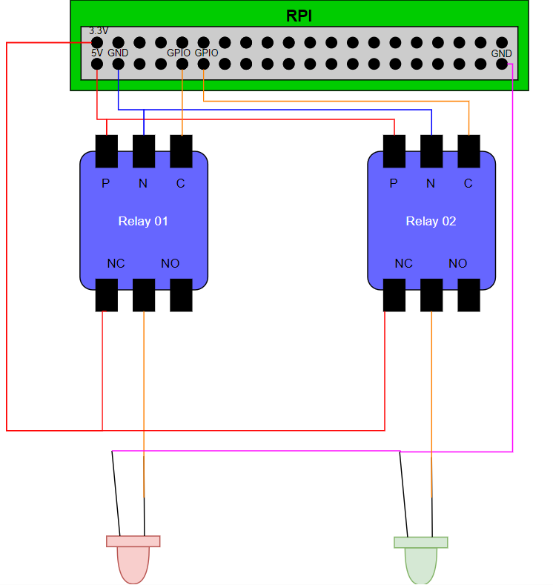
Gestion intel ener

Slide 17
Affichage des données

Slide 18
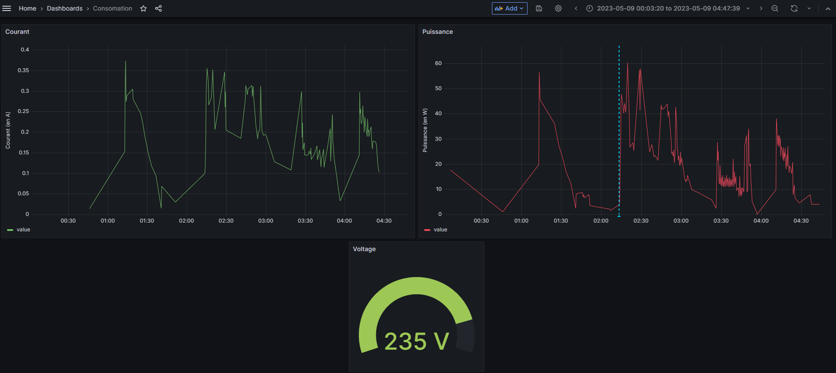
Affichage des données

Slide 19
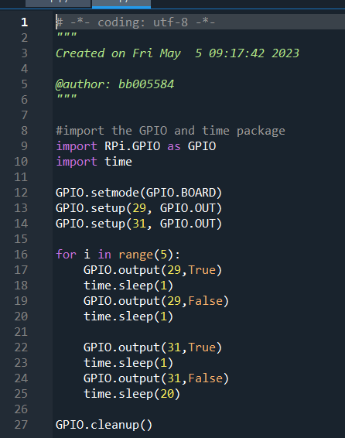
Gestion Intelligente Énergétique

Slide 20


État du Projet

Slide 25
Avez-vous des Questions ?

